Slide 1
Electrónica Aplicada II
Prof. Titula Ing. Eduardo A González
RESPUESTA EN FRECUENCIA DE AMPLIFICADORES
A LAZO ABIERTO.

Slide 2
AMPLIFICADORES OPERACIONALES
Objetivos
1- Definir y analizar los modelos de dispositivos activos mas usuales aplicables al análisis y diseño de la respuesta en frecuencia.
2- Analizar la respuesta en frecuencia de amplificadores básicos y definir los principales criterios de diseño teniendo en cuenta la respuesta deseada.
Notes:
eeeeeee

Slide 3
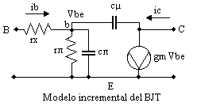
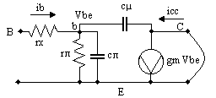




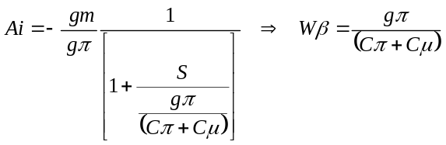
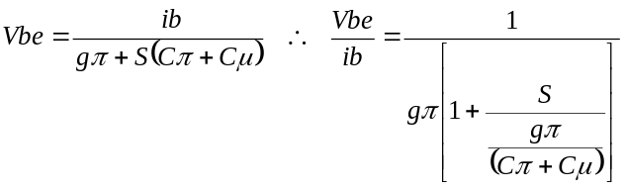
El modelo para estudiar la respuesta en frecuencia
¿Por qué hace falta un modelo específico para estudiar la respuesta en frecuencia?
¿Qué tiene este modelo que no tiene el hibrido?
El modelo incremental o de Giacolletto del BJT representa las componentes reactivas del dispositivo.
Frecuencia de corte del modelo definida con la salida en cortocircuito

Slide 4
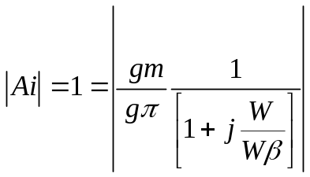
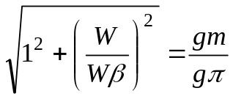

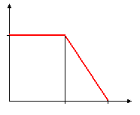
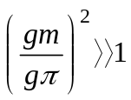

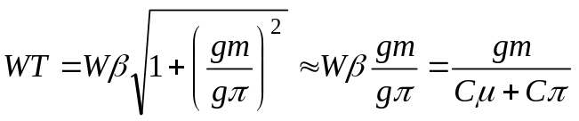



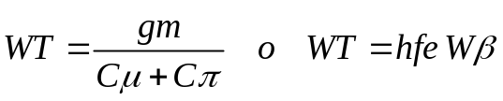
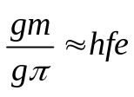
El modelo para estudiar la respuesta en frecuencia
¿Por qué hace falta un modelo específico para estudiar la respuesta en frecuencia?
Cuando la ganancia Ai del BJT cae a 0db o sea que su módulo vale 1 se dice que la frecuencia correspondiente es la de transición .
Luego tomando el modulo y despejando
Para W =WT y además se tiene que

Slide 5
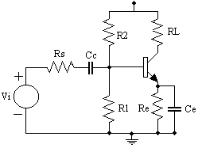
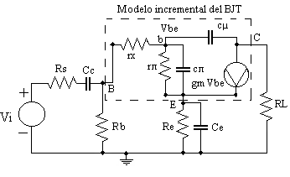
Respuesta en baja frecuencia del emisor común.
¿Por qué el ejemplo del emisor común?
Tiene el grado de complejidad necesario como para entender la respuesta en frecuencia .
Reemplazando el transistor por su modelo incremental se obtiene el circuito equivalente completo.

Slide 6
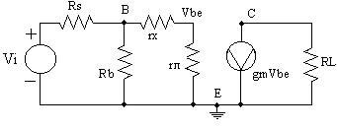
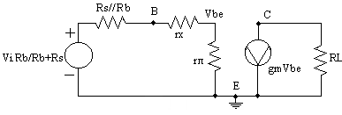

Respuesta en baja frecuencia del emisor común.
Resulta muy complicado un análisis del circuito completo, por lo tanto se analiza en forma separada para bajas, medias y para altas frecuencia
Para medias frecuencia se deben eliminar los efectos de todas las capacidades haciendo Cc = Ce = ∞ y Cπ = Cμ = 0.
Luego:
Planteando Thevenin en la entrada.
La ganancia del amplificador a frecuencias medias será.

Slide 7
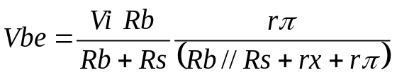



Respuesta en baja frecuencia del emisor común.
Ganancia para medias frecuencia .
Luego :
Circuito de entrada será.
El circuito de salida será.
La ganancia del amplificador a frecuencias medias
que será la vista en cursos anteriores.

Slide 8
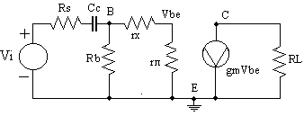

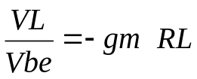
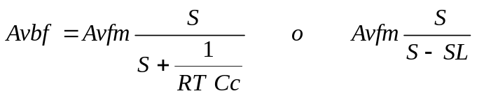
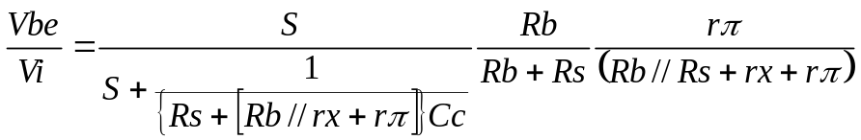

Respuesta en baja frecuencia del emisor común.
Ganancia para baja frecuencia .
Se debe analizar el comportamiento del circuito con cada capacitor por separado y luego superponer el efecto de cada uno.
Se toma el capacitor de acoplamiento:
La ganancia a frec. bajas será.
El circuito de salida será.
El circuito de entrada será.
La ganancia del amplificador a frecuencias bajas
considerando solo el Cc y donde RT es:.

Slide 9
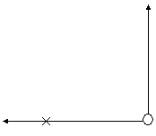


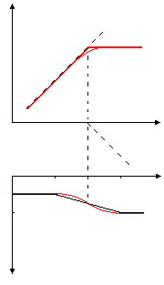









Respuesta en baja frecuencia del emisor común.
Ganancia para baja frecuencia .
En el plano de frecuencia compleja se vería:
La gráfica de Bode aproxim. para esta función sería.
Módulo.
De acuerdo a la gráfica el amplificador es estable por que sus
polos esta en el semiplano izquierdo.
La frecuencia de corte inferior será.
Fase

Slide 10
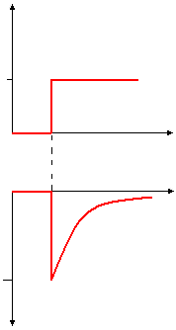




Respuesta en baja frecuencia del emisor común.
Ganancia para baja frecuencia .
La respuesta temporal y su relación con la respuesta en frecuencia( el caso de Cc):
Para la respuesta temporal se excita con un escalón.
El circuito equivalente se reduce a:.
RT
VL inst.
Vi

Slide 11
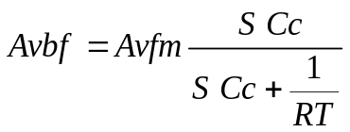
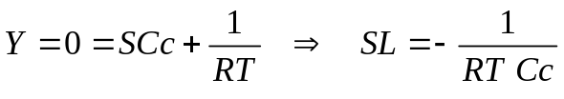
Respuesta en baja frecuencia del emisor común.
Ganancia para baja frecuencia .
La respuesta en frecuencia y el método del cero de admitancia ( el caso de Cc)
Si se saca factor común en la expresión de la ganancia obtenida se tendrá
Luego el denominador surgido es la admitancia vista a los bornes del capacitor, la cual cuando sea iguala a cero se dará a la frecuencia del polo
Este concepto es general y deriva en el teorema de las frecuencias naturales aplicable a funciones de amplificadores multipolos.

Slide 12
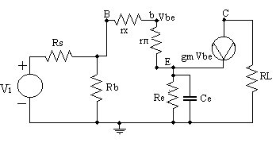


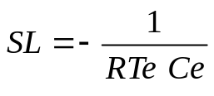
Respuesta en baja frecuencia del emisor común.
Ganancia para baja frecuencia .
La respuesta en frecuencia y el método del cero de admitancia ( el caso de Ce)
En el caso de Ce ocurrirá exactamente lo mismo. La admitancia vista a los bornes del capacitor pasivando las fuentes de tensión o corriente será:
donde
Luego para y=0 se tiene que la frecuencia del polo será:

Slide 13
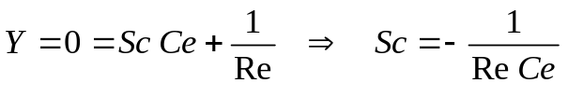
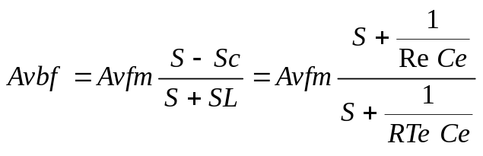

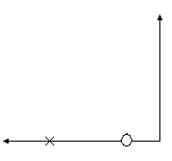


Respuesta en baja frecuencia del emisor común.
Ganancia para baja frecuencia .
También este capacito Ce producirá un cero que estará fijado por un cero de admitancia del paralelo Re y Ce
lo que provocará que la ib=0 y por lo tanto que ic = 0 lo generará un cero en la función.
Luego función completa será:
Como la relación la frecuencia del polo definirá la frecuencia de corte inferior
La representación en el lugar de raíces será:

Slide 14
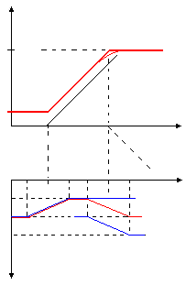
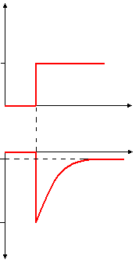






Respuesta en baja frecuencia del emisor común.
Ganancia para baja frecuencia .
Las representaciones gráficas en baja frecuencia (caso del Ce).
Luego función completa será:
Módulo.
VL fin.
Fase.
VL inst.

Slide 15
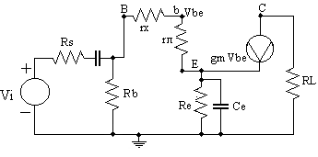
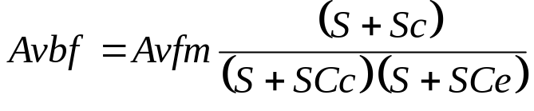

Respuesta en baja frecuencia del emisor común.
Ganancia para baja frecuencia con los dos capacitor Cc y Ce.
La función tendrá la forma siguiente:
Para evitar la respuesta cuadrática se hace que uno de los polos se desplace mas abajo en frecuencia. En este caso resulta mas práctico desplazar el de Cc. Para ello se busca que en el diseño de Cc y Ce sea:

Slide 16
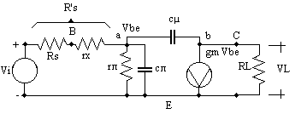


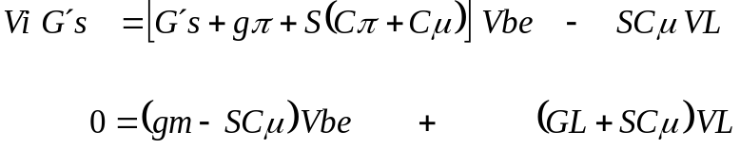

Respuesta en alta frecuencia del emisor común.
Ganancia para alta frecuencia con el modelo incremental.
Determinando la función mediante el análisis de los nudos a y b se tiene.
Despejando y ordenando las variables dependientes e independiente.
Si en este sistema se aplica Cramer se puede encontrar la relación entres las variables VL y Vi haciendo:

Slide 17
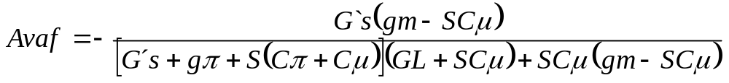
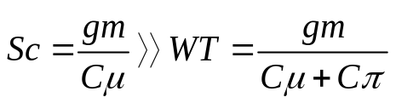
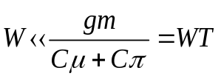


Respuesta en alta frecuencia del emisor común.
Ganancia para alta frecuencia con el modelo incremental.
Multiplicando y dividiendo por RL y ordenando el denominador por el exponente de la variable compleja
El cero del numerador se presenta a una frecuencia superior de la frecuencia de transición del transistor por lo tanto para W<<WT se puede despreciar .
El modelo incremental es valido es válido para
Por lo tanto
En base a esto se deduce que el termino lineal es mas grande que el cuadrático como se ve en la siguiente comparación.

Slide 18
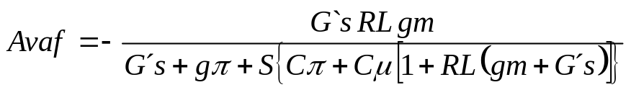

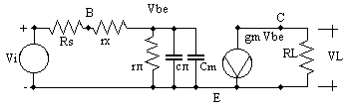

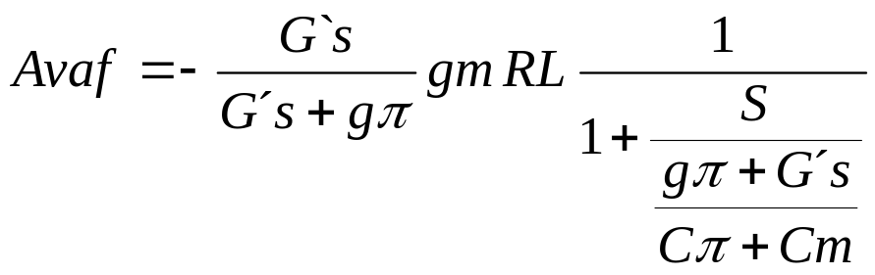
Respuesta en alta frecuencia del emisor común.
Ganancia para alta frecuencia con el modelo incremental.
Basándose en esta simplificación la función de trasferencia queda:
donde
El circuito equivalente resultante será:
Cm( capacidad de Miller)

Slide 19
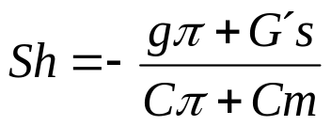
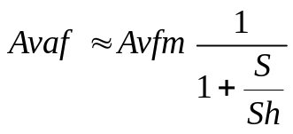
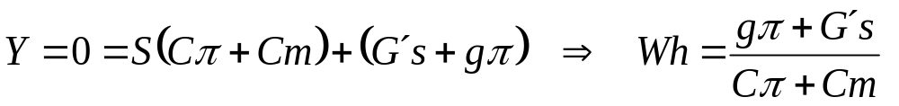
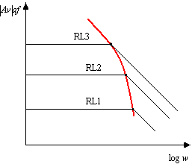

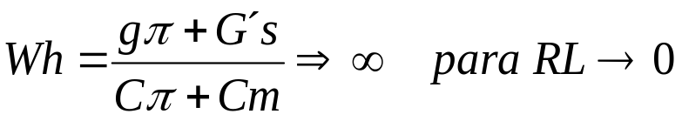
Respuesta en alta frecuencia del emisor común.
Ganancia para alta frecuencia con el modelo incremental.
Luego la frecuencia superior de corte será:
O sea que la función queda
Por el método del cero de admitancia se puede hacer:
El ancho de banda aumenta al disminuir RL debido a su efecto sobre la capacidad de Miller
pero ello a su ves disminuye la ganancia de tensión

Slide 20
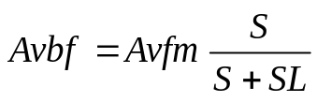

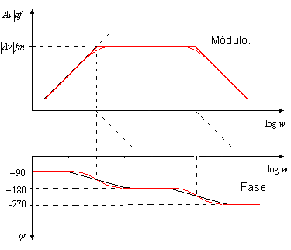

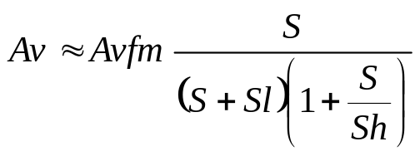
Respuesta en frecuencia del emisor común en la banda pasante.
Superponiendo los análisis realizados para baja, media y alta frecuencia se tendrá que la valides del estudio será.

Slide 21








Respuesta temporal del emisor común en la banda pasante.
Análisis de la respuesta temporal.
Por condiciones iniciales se tiene:
La constante de tiempo mas rápida desaparece y queda la de baja frecuencia por tanto por lo que se puede determinar K1:
Como se sabe
Luego la expresión final será:

Slide 22







Método de mediciones indirecta de la respuesta en frecuencia.
Determinación mediante medición indirecta de las respuesta de corte inferior y superior por equivalencia con la respuesta temporal.
Caso de alta frecuencia
Valor de la exponencial para t1
Valor de la exponencial para t2

Slide 23



Respuesta en alta frecuencia del emisor común.
Determinación mediante medición indirecta de las respuesta de corte inferior y superior por equivalencia con la respuesta
temporal.
Caso de baja frecuencia.
Por semejanza de triángulos se tiene
Luego

Slide 24

Respuesta en alta frecuencia de un amplificador multietapas.
Determinación de la función de trasferencia para alta frecuencia de un amplificador cascodo.
Con el fin de construir el circuito equivalente para alta frecuencia se supondrá que para la zona de alta frecuencia
las reactancias de los capacitores externos Cc1 = Cc2 = Ce ∞ y que Rb>>r π.
Este circuito esta constituido por una etapa en configuración emisor común que tiene ganancia de corriente seguida de una de base
Común con ganancia de tensión.

Slide 25


Respuesta en alta frecuencia de un amplificador multietapas.
Determinación de la función de trasferencia para alta frecuencia de un amplificador cascodo.
Análisis del circuito y estructura general de la función.
1_El circuito equivalente tiene tres capacitores en mayas independientes por lo que hay cuatro polos en la función para alta frecuencia.
2_El numero máximo de ceros no puede ser mayor de tres dado que se debe dar la caida de tres debe para que quede definida la frecuencia de corte superior.

Slide 26


Respuesta en alta frecuencia de un amplificador multietapas.
Determinación de la función de trasferencia para alta frecuencia de un amplificador cascodo.
Las ecuación de los nudos V1, V2, V3 y VL servirán para la obtención de los polos
Del sistema de ecuaciones planteado se puede decir que:
1- Las raíces que hagan cero la ecuación características del Δ14 son ceros de la función de transferencia Avaf.
2- Las raíces que hagan cero la ecuación característica de Δ son polos de la función de trasferencia Avaf

Slide 27





Respuesta en alta frecuencia de un amplificador multietapas.
Determinación de la frecuencia de corte superior.
A partir de conocer las raíces se pueden aplicar varios métodos para determinar la frecuencia de corte superior Wh del
amplificador. Estos métodos son:
1- Por resolución grafica trazando la gráfica de Bode y ubicando en esta el punto de caída de 3db respecto de la ganancia a frecuencia centrales Avfm.
2- Otra posibilidad es determinar que existe un polo fuertemente dominante (un polo a frecuencia bastante mas baja que los
demás) y que por lo tanto sea este el que define la Wh= |Sd |.

Slide 28

Respuesta en alta frecuencia de un amplificador multietapas.
Determinación de la frecuencia de corte superior.
__3-Por ultimo si se da que los ceros se encuentran a frecuencia mucho mas elevada que los polos como normalmente sucede la función se puede simplificar incorporando la constantes de tiempo de estos a la constante K. Como los polos se encuentran juntos serán todos ellos los que definirán la frecuencia de corte por lo tanto se deben considerar los cuatro del ejemplo.

Slide 29




Respuesta en alta frecuencia de un amplificador multietapas.
Determinación de la frecuencia de corte superior.
__3-Por ultimo si se da que los ceros se encuentran a frecuencia mucho mas elevada que los polos como normalmente sucede la función se puede simplificar incorporando la constantes de tiempo de estos a la constante K. Como los polos se encuentran juntos serán todos ellos los que definirán la frecuencia de corte por lo tanto se deben considerar los cuatro del ejemplo.
Para las condiciones planteadas se tendrá:
Reemplazando Sd = -Wd, Se = -We, Sf = - Wf, Sg = - Wg y sacando factor común cada uno de ellos queda
Donde

Slide 30


Respuesta en alta frecuencia de un amplificador multietapas.
Determinación de la frecuencia de corte superior.
El objetivo a continuación es determinar el modulo de la función dado que el valor de 0,707 de la ganancia a frecuencia media se obtendría para la frecuencia de corte Wh.
Obteniendo el módulo y elevando al cuadrado para facilita se tiene:

Slide 31




Respuesta en alta frecuencia de un amplificador multietapas.
Determinación de la frecuencia de corte superior.
Desarrollando el denominador y ordenando por el exponente de W se tiene.
Se sabe que Wh es menor que el menor de los polos Wh < Wd (el polo de menor frecuencia). Por esta razón los terminos en son despreciables
A demás para W = Wh se tiene que el módulo es igual a:
De esta manera para W = Wh la función queda:

Slide 32



Respuesta en alta frecuencia de un amplificador multietapas.
Determinación de la frecuencia de corte superior.
Cuando hay polo dominante se tendrá que:
En cuanto a la respuesta temporal para el caso de gran proximidad entre los polos, se deberá tener en cuenta todo los polos, por lo tanto:

